Slide 1
第二回 Pythonセミナー

Slide 2
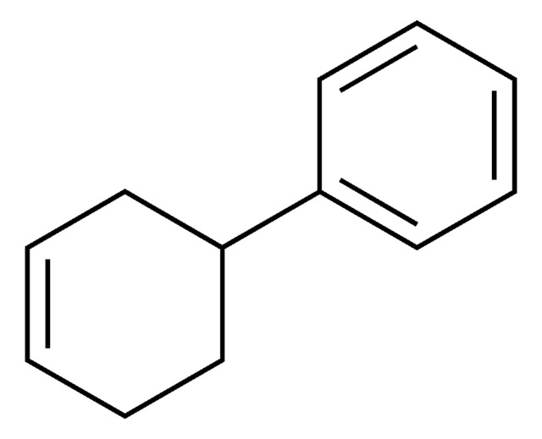
マテリアルズ•インフォマティクスについて
AIや機械学習※）など情報科学の技術を活用して、新しい材料の開発を効率化を図るための手法のことです。
※機械学習 (Machine Learning) : AIが大量のデータを読み込んで自ら学習し、ルールやパターンを発見する技術や手法のこと。学習の結果明らかになったパターンを当てはめることで、精度の高い将来予測が可能となる。
求められる機能や特性を満たす材料の構造を予測する (逆解析)
材料の構造や組成から機能や特性を予測する
(順解析)
実験データ
学習
機械学習モデル
コンピューターに大量のデータを学習させることで、そこから予測や判断を行うための計算プログラムや関数。
材料の候補
物性値などを予測
Notes:
皆さんは「新しい材料を開発する」と聞くと、実験を何度も繰り返しながら条件を変えて試していくイメージを持つかもしれません。
しかし近年では、AIや機械学習を活用して材料開発を効率化する取り組みが進められており、これをマテリアルズ・インフォマティクス、略してMIと呼びます。機械学習とは、大量のデータからコンピューターが規則やパターンを学習し、その結果を使って予測を行う技術のこと。
スライド中央にあるように、まず過去の実験データを機械学習モデルに学習させます。
ここでいう機械学習モデルとは、データの特徴や関係性を学習して予測を行うためのプログラムだと考えてください。
学習したモデルを利用すると、大きく分けて2つの解析が可能になります。
まず右側に示しているのが「順解析」です。
これは材料の組成や構造を入力すると、その材料がどのような特性を示すのかを予測するもの。
例えば、「この分子構造ならHOMOエネルギーはどれくらいになるか」「この組成なら強度はどれくらいになるか」といった予測ができる。
一方で左側に示しているのが「逆解析」。こちらは順解析とは逆で、「こういう性能の材料が欲しい」という目標を先に与えることで、それを実現できそうな材料候補を探し出す手法。
このように、実験データから学習したモデルを活用することで、有望な材料候補を効率的に見つけることができ、材料開発のスピード向上につながります。

Slide 3
機械学習の一連のフロー
回帰か分類の選択
デ｜タの前処理
デ｜タの収集
モデルの選択
モデルの構築
モデルの評価
目的の設定
第2回で取り組む行程
(第2回では回帰モデルを選択しています)
Notes:
次に、機械学習がどのような流れで進められるのかを説明します。機械学習は、このスライドに示したように大きく7つのステップで進みます。
まず最初に「目的の設定」を行います。例えば、「HOMOエネルギーを予測したい」「材料の強度を予測したい」など、何を予測したいのかを明確にします。
次に、そのために必要な「データの収集」を行います。その後、欠損値の処理や不要なデータの削除などの「データ前処理」を行います。
データの準備ができたら、「回帰」か「分類」かを選択します。回帰は数値を予測する問題です。例えばHOMOエネルギーや強度などを予測する場合はこちらになります。
一方で分類は、「合格か不合格」「良品か不良品」のように、カテゴリを予測する問題です。
今回の演習ではHOMOエネルギーという数値を予測するため、回帰モデルを使用します。
その後、使用するモデルを選択し、実際にモデルを構築します。最後に、作成したモデルがどれくらい正確に予測できているかを評価します。
今回のセミナーでは、この流れの中でも特にモデルの構築と評価を中心に体験してもらいます。

Slide 4
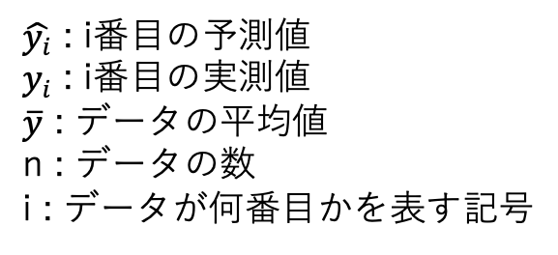
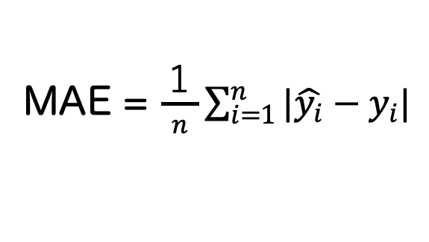
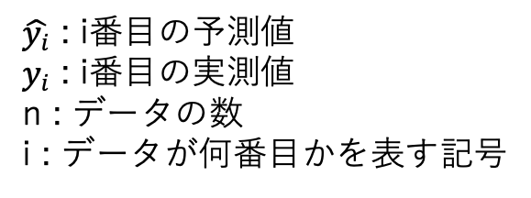
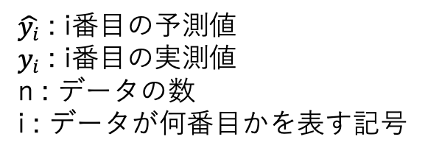
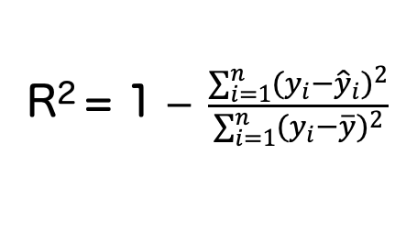
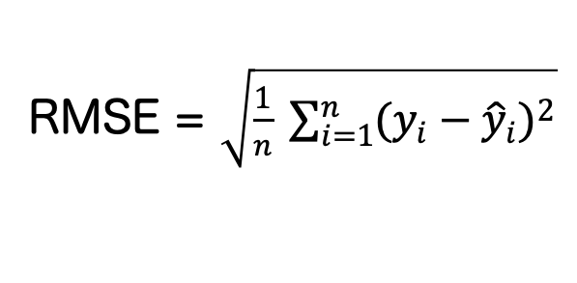
機械学習 (回帰モデル)の評価指標は何か？
MAE , RMSE ,R² の３つが用いられることが多い。
MAE
RMSE
R²
MAE = $\frac{１}{n}\sum_{i=1}^{n}{|\hat{y_{i}}−y_{i}|}$
RMSE = $\sqrt{\frac{1}{n} \sum_{i=1}^{n}{{(y_{i}−{\hat{y}}_{i})}^{2}}}$
R² = 1 $− \frac{\sum_{i=1}^{n}{{(y_{i}−{\hat{y}}_{i})}^{2}}}{\sum_{i=1}^{n}{{(y_{i}−\overline{y})}^{2}}}$
$\hat{y_{i}}$ : i番目の予測値
$y_{i}$ : i番目の実測値
n : データの数
i : データが何番目かを表す記号
$\hat{y_{i}}$ : i番目の予測値
$y_{i}$ : i番目の実測値
n : データの数
i : データが何番目かを表す記号
$\hat{y_{i}}$ : i番目の予測値
$y_{i}$ : i番目の実測値
$\overline{y}$ : データの平均値
n : データの数
i : データが何番目かを表す記号
予測値と実測値が平均してどれくらいずれているかを表す指標。各データの誤差を絶対値で求め、その平均を計算する。
値が0に近いほど予測精度が高い。
予測値と実測値がどれくらいずれているかを表す指標。 各データの誤差を二乗して平均し、その平方根を計算する。値が0に近いほど予測精度が高いといえる。
予測値が実測値の変化や傾向にどれくらい合っているかを表す指標。
値が1に近いほど、モデルが実測値の傾向をよく予測できている。

